Slide 1
НАУКА
БЕЗ ГРАНИЦ

Slide 2
Люди XXI века с рождения окружены технологиями и машинами. Сейчас мы можем мгновенно связаться с другими людьми в любой точке земного шара, следить за экспериментами на Международной космической станции, смотреть Олимпийские игры, не выходя из дома, летать в далекие страны за несколько часов. Эта книга расскажет о том, как появилась техника, делающая нашу жизнь такой удобной, и какие технологии сделали возможным её появление.

Slide 3
Физика - важнейшая наука, способная и ответить на многие наши вопросы об устройстве окружающего мира, и в то же время существенно поколебать устоявшиеся представления о привычных явлениях. Последние исследования ученых подтверждают существующие теории, открывают совсем новые пласты знаний и не представлять сейчас, что нас окружает и как оно работает, уже несовременно. Александр Никонов в своей книге рассматривает физику и астрофизику комплексно, освежая уже забытые школьные знания, поясняя новейшие открытия и уточнения ранее известных физических законов, знакомя нас с новыми понятиями и фактами. И даже если физика в школе казалась вам скучной и непонятной, то сейчас с позиции взрослого образованного человека вы сможете заново открыть для себя эту на самом деле чертовски увлекательную науку!

Slide 4
Многие значительные достижения человечества не были бы возможны без существенного прогресса в химии. В этой книге прослеживается история важнейших открытий, начиная с первых успехов и алхимических поисков и заканчивая новейшими разработками XXI века.

Slide 5
Русская наука XX века прославлена многими именами выдающихся ученых. В открытиях А.С.Попова и И.П.Павлова, В.И.Вернадского и Н.И.Вавилова, Ю.Б.Харитона, И.В.Курчатова, Н.Н.Семенова, С.П.Королева были воплощены вековые мечты человечества о покорении воздушного пространства и космоса, использовании энергии атома, исцеления от страшных болезней и новых видах связи. Нелегок и тернист был путь многих первопроходцев науки, но ни зависть, ни равнодушие, ни даже открытые гонения государства не смогли сломить этих людей, беззаветно преданных своему делу. Наша книга о судьбах русских ученых, об их жизни и подвиге во имя науки и Родины

Slide 6
Артур Гуд (1853–1928) – настоящее имя автора этой книги, но именно под псевдонимом Том Тит он написал этот труд, бывший изначально серией статей для французского научного журнала L’Illustration. Работа Тома Тита дополнена несколькими опытами из книги Гастона Тиссандье «Физика без приборов и химия без лаборатории. И оригинал, и это издание украсили, сделав наглядным, детальные иллюстрации французского художника-графика Луи Пуайе (1846–1913), также занимавшегося популяризацией науки и оставившего после себя несколько тысяч гравюр. Как следует из названия, Том Тит не просто развлекал читателей. Его публикации заложили основу современного подхода к занимательному обучению. Он одним из первых выстроил фундамент для «домашнего», «кухонного» подхода к научным опытам, где изобретённые автором увлекательнейшие приборы собирались из самых простейших подручных вещей.

Slide 7
Нам есть, чем гордиться? Безусловно, есть. Фундаментальная наука и прикладная электротехника, авиация и телевидение, сверхпроводимость и даже искусственный интеллект – российские ученые, инженеры и разработчики уверенно выступают и далеко за пределами таких традиционно «наших» областей как военная техника и космонавтика. Редакция «Популярной Механики» знает это не понаслышке. Современные беспилотники и небоскребы, новые двигатели и материалы продолжают традиции всемирно известных исследователей и изобретателей прошлого. Идеи, казавшиеся невозможными еще недавно, воплощаются – в России – уже сейчас.

Slide 8
Научная энциклопедия поистине откроет для вас мир науки. Содержащиеся в ней сведения и комментарии, расположенные по тематическому принципу, позволяют соединить основополагающие научные данные с повседневной жизнью. Сотни реалистических и шаржированных иллюстраций вместе с занимательными и удивительными фактами, загадками и опытами убедительно доказывают, что наука может быть столь же увлекательной, сколь и полезной. Таблицы, карты, словари имен и терминов завершают эту познавательную и поистине незаменимую книгу.

Slide 9
Эта книга предназначена тем, кто хочет познакомиться с основами биотехнологии, но не собирается заниматься ею профессионально, кому интересно узнать о клонировании и лечении рака, создании генетически модифицированных сельскохозяйственных растений и современных лекарственных препаратов, расшифровке генома человека и передаче информации в клетке. Подробно и занимательно описываются многочисленные вопросы, от самых простых до самых сложных и интересных.

Slide 10
Биография нобелевского лауреата Джона Нэша, математика, чью творческую деятельность на 30 с лишним лет прерывала шизофрения, вышла в США в 1998 году, была номинирована на Пулитцеровскую премию и переведена на 30 языков, а ее экранизация получила четырех "Оскаров". В книге научные достижения Нэша и его личная история описаны гораздо подробнее, чем в фильме, причем читателя ждет немало сюрпризов: жизнь, как всегда, куда сложнее кино. Захватывающее погружение в загадочный мир математики и трагедию безумия. Книга Сильвии Назар - не просто биография Джона Нэша, математика и экономиста, одного из самых интересных и влиятельных учёных ХХ века. Эта книга одновременно - образец современной научной биографии и исключительно увлекательное чтение.

Slide 11
В книге Якова Исидоровича Перельмана (1882-1942) "Математика на каждом шагу" раскрываются математические загадки, зашифрованные в приключенческих и фантастических рассказах известных авторов Герберта Уэллса, Жюля Верна, Курда Лассвица и др. Возможно ли путешествие на мыльном пузыре? Существует ли механизм для произвольного движения в четвертом измерении? Ответы на эти и другие - непременно интересные - вопросы любознательный читатель найдет здесь

Slide 12
Сегодня мы с восторгом оглядываемся на нашу историю, полную гениальных открытий: манипуляции с генами, медицинские эксперименты, полеты в космос. И это далеко не предел! Обо всех фантастических и удивительных изобретениях человечества расскажет эта книга. Эта книга для тех, кто: стремится расширить свои знания о прекрасном и удивительном мире, который нас окружает; хочет получить ответы на самые разные вопросы, старается развить свое воображение; отличается любознательностью и остроумием; любит учить стихи, рисовать и заниматься творчеством. Путешествуя по страницам этой увлекательной книги, ты узнаешь много нового о развитии техники, об удивительных открытиях, о гениальных изобретениях.

Slide 13
Книга Бена Голдакра, критикующая репортажи основных средств массовой информации по вопросам здравоохранения и науки.

Slide 14
Эта книга о настоящем гении, человеке мира, нобелевском лауреате, учёном, внёсшем огромный вклад в развитие науки, - Альберте Эйнштейне. Возможно, это покажется странным, но многих величайших людей в детстве считали чудаками. Так было и с Эйнштейном, который всей своей жизнью доказал, насколько обманчивым бывает первое впечатление.

Slide 15
ВАЛЛ-И, R2D2… Список известных на весь мир роботов невероятно длинный. Неужели совсем скоро робот станет лучшим другом человека?Человек начал создавать роботов, которые бы помогали людям с решением сложных задач. От Древней Греции и до наших дней - здесь изложена история этих искусственных существ, чьи способности постоянно совершенствоваются. Но как далеко это зайдёт? Может ли постоянное использование роботов в тех или иных областях нашей жизни иметь негативные последствия? Автор Наташа Шейдхауер, независимый журналист и писатель, не только работает в различных научных журналах, но и снимает документальное кино."Поколение роботов. Как мечта стала реальностью" - это книга, которая несомненно изменит ваше отношение к искусственному интеллекту.

Slide 16
Долгожданная новинка для домашней библиотеки! Полная и подробная история изобретений и изобретателей, открытий и первооткрывателей с древнейших времен до настоящего времени. Около 1500 иллюстраций делают это издание прекрасным подарком для ценителей хороших энциклопедий.

Slide 17
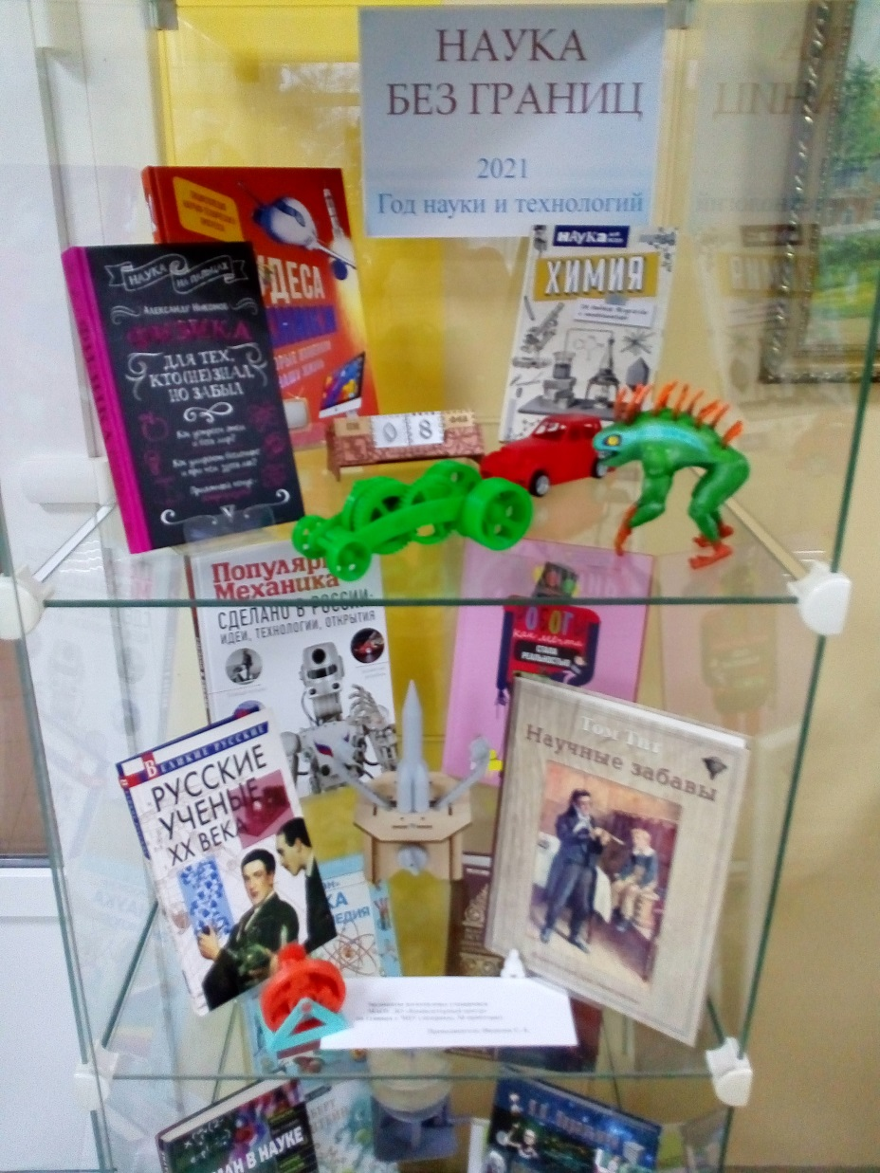
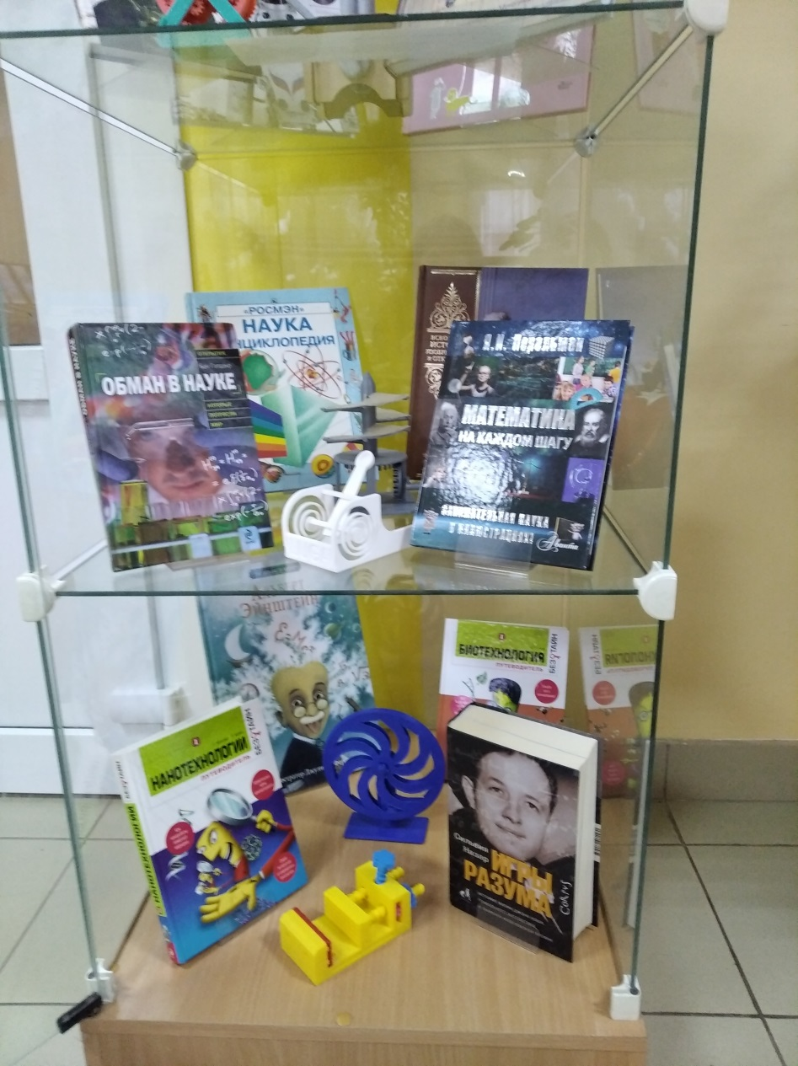

Slide 18
